Slide 1
Tecnología 3°
Proyecto maqueta sistema solar
https://sitios.mineduc.cl/enlaces/textos_escolares/3ro/#page-21

Slide 2
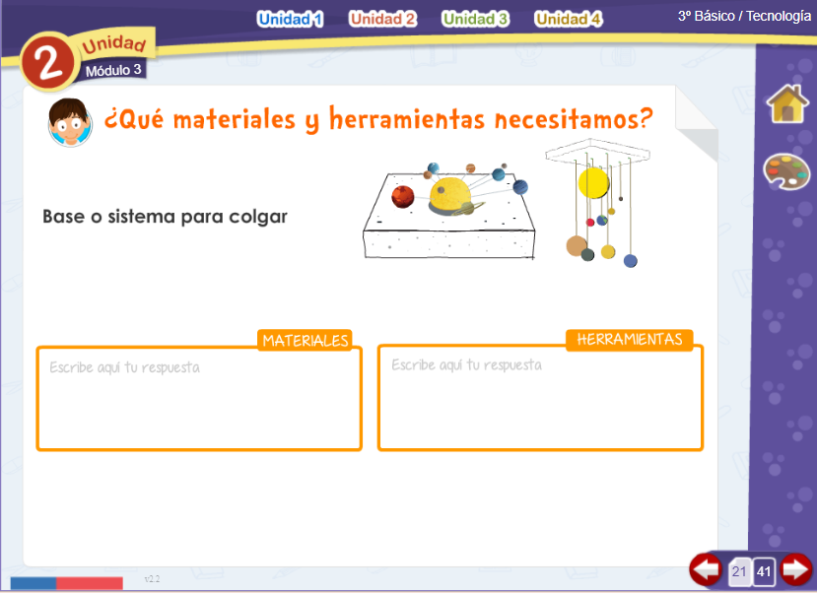

Slide 3
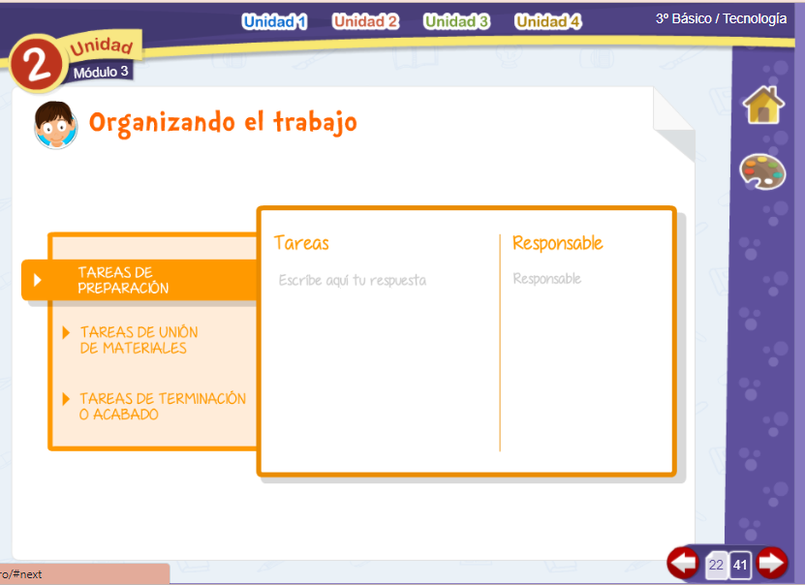

Slide 4
Debes tener preparados tus Materiales para elaborar tu maqueta el martes 19 de octubre

